Slide 1
Kilka słów na temat dziesięciu ras psów
Wykonanie : Julia Fórmańska

Slide 2
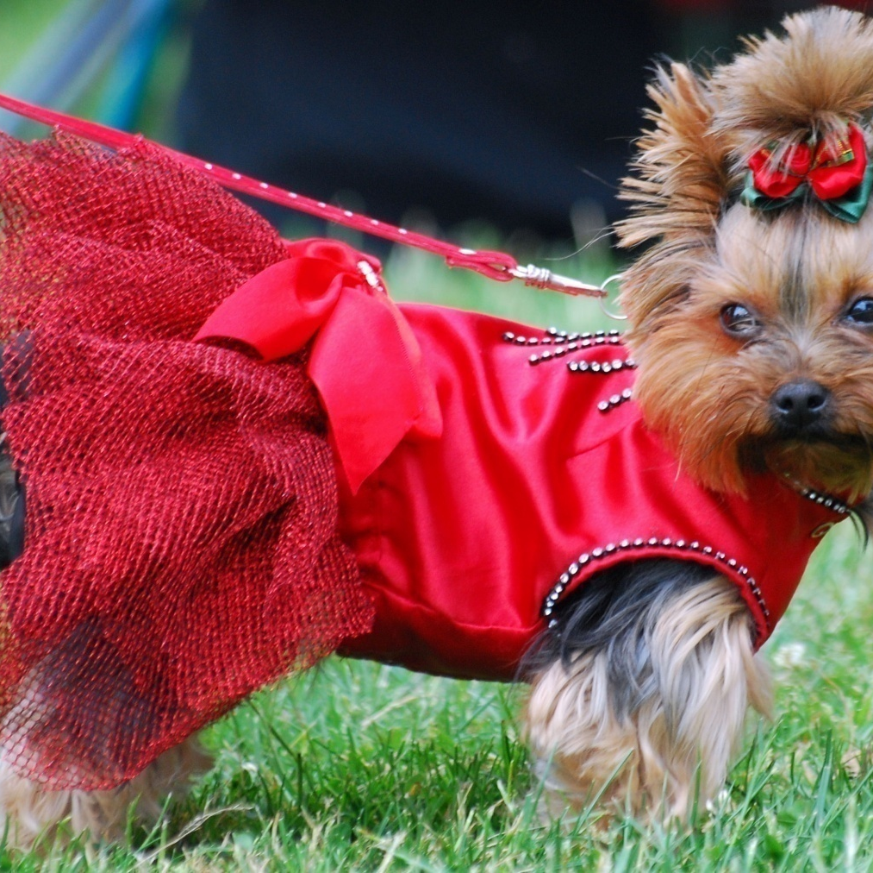
Yorkshire-terrier
Małe, mniejsze i najmniejsze- tak to właśnie one, czyli inteligentne i ostatnio co raz sławniejsze psiaki.

Slide 3
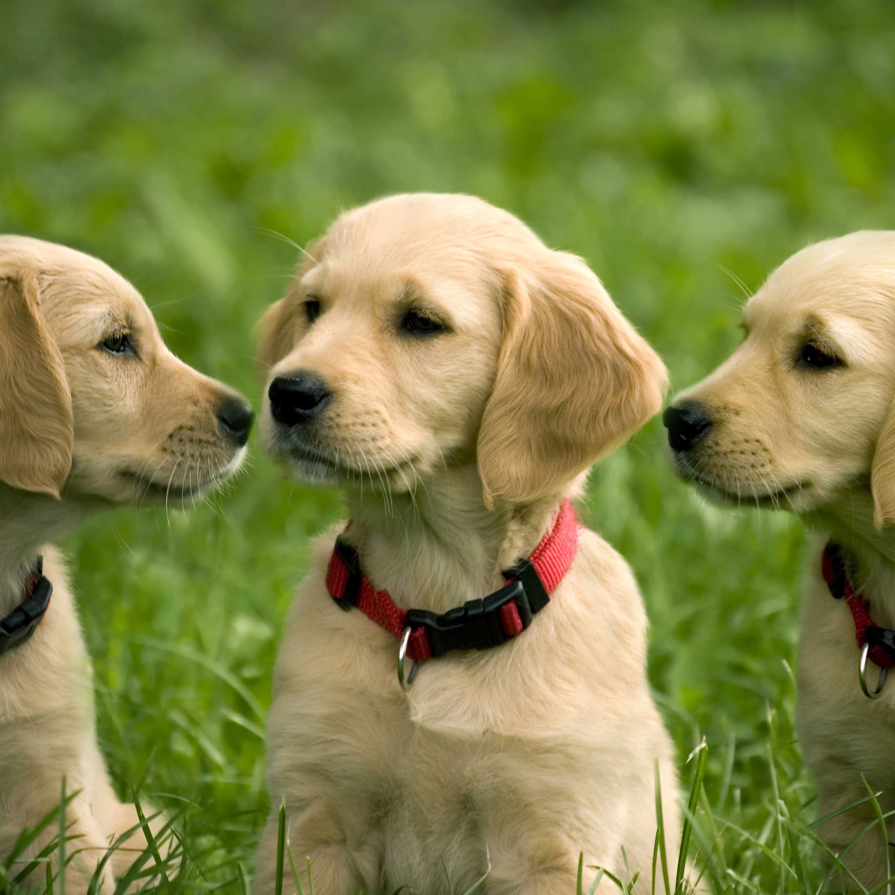
Golden retriever
Piękne, myśliwskie i rodzinne- tak to właśnie one, aportujące i z wielką przyjemnością pływające psiaki. Należy o nie dbać i darzyć jak największą miłością tak jak wszystkie inny zwierzęta.

Slide 4
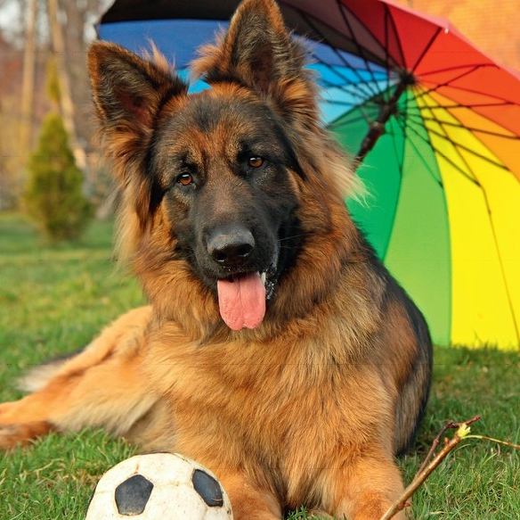
Owczarek niemiecki
Bardzo obronne, myśliwskie i piękne. Co raz częściej pracują jako psy policyjne np. w szukaniu narkotyków lub przestępców. Są urocze i bardzo mądre.

Slide 5
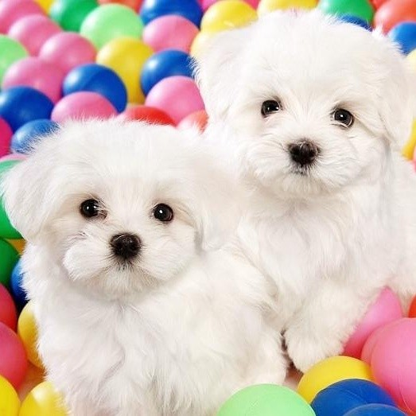
Maltańczyk
Towarzyskie, malutkie i słodkie- to właśnie one. Potrzebują dużo troski i opieki. Mają włosy zamiast sierści więc z pewnością zdobędą serce każdego alergika.

Slide 6
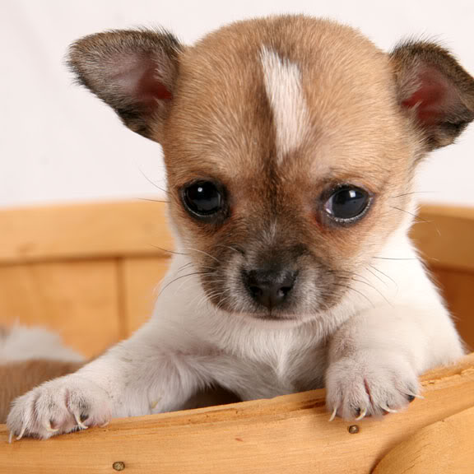
chichuachua
Małe, słodkie i inteligentne- tak to właśnie one, czyli jedne z najmniejszych psów świata! Są bardzo towarzyskie i przyjazne.

Slide 7
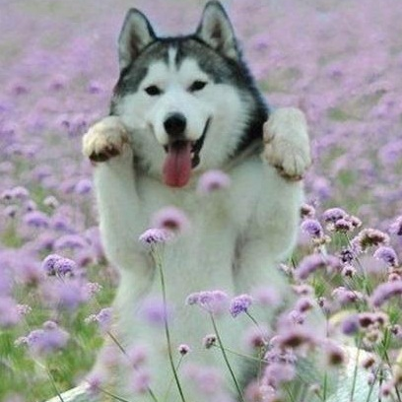
Husky syberyjski
I choć mają typ wilkowaty potrzebują dużo opieki i miłości jak każde inne zwierzę. Są bardzo pracowite a zarazem piękne.

Slide 8
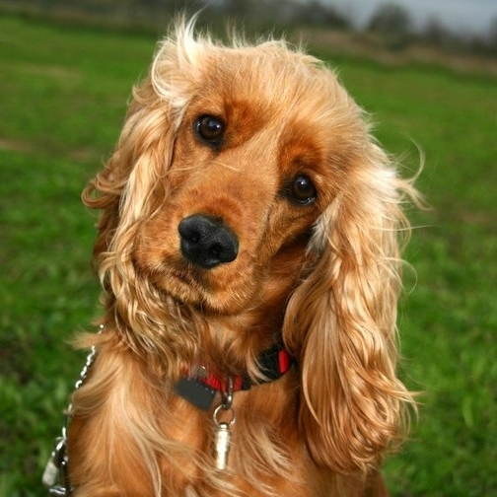
Cocker spaniel
Duża ruchliwość i wesołe, a jednocześnie łagodne usposobienie- tak to właśnie on! Piękny, i przyjazny w dodatku szybko się uczy. Jednym słowem pies ideał.

Slide 9
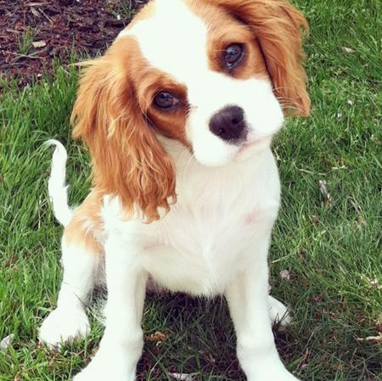
Cavalier king charlies spaniel
Łagodny, spokojny i czuły- tak to właśnie on. Piękny, szybko się uczy i z każdym dniem zdobywa nowe odkrycia. Jednym słowem pies ideał.

Slide 10
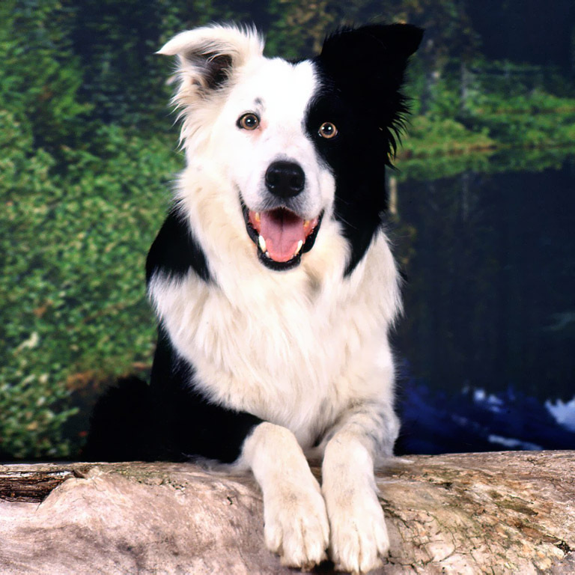
Border collie
I chociaż zaliczamy go do psów odważnych i pasterskich jest równie kochany i miły. Piękny i cudowny jak każde zwierzę na swój sposób.

